Slide 1


第26课时
成绩等级(switch语句)

Slide 2

成绩等级——switch语句
成绩等级：
>=90分： A
70--89分：B
60--69分：C
<=60分： D
试编一程序，输入一个成绩，输出它的等级。

Slide 3
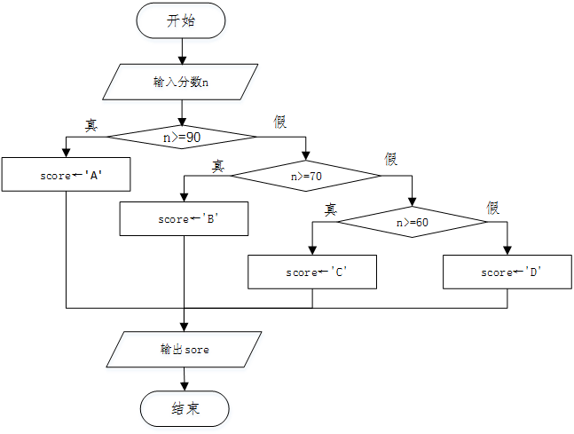
#include<iostream>
using namespace std;
int main()
{
int n;
char score;
cout<<"请输入分数：";
cin>>n;
if(n>=90) score='A';
else if(n>=70) score='B';
else if(n>=60) score='C';
else score='D';
cout<<score;
return 0;
}

Slide 4
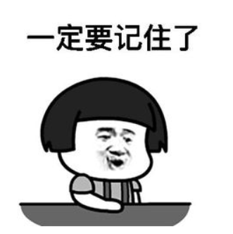
switch(表达式)
{
case 常量表达式1:语句1;break;
case 常量表达式2:语句2;break;
…
case 常量表达式n:语句n;break;
default:语句n+1;break;
}

Slide 5
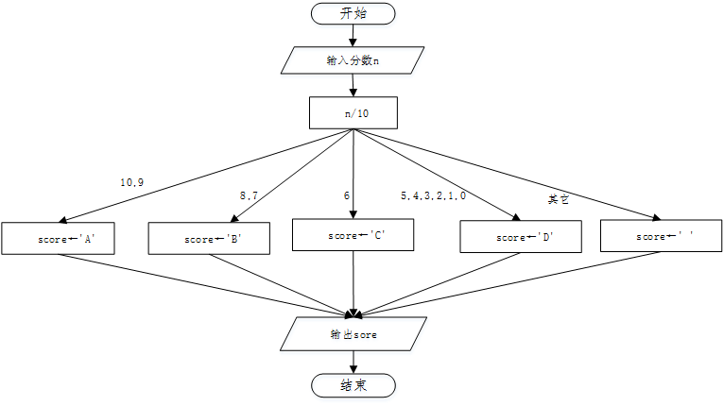
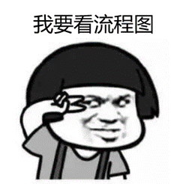

Slide 6
int n;
char score;
cout<<"请输入分数：";
cin>>n;
switch(n/10) //n、10是整型，n/10也是整型
{
case 10:
case 9: score='A';break;
case 8:
case 7: score='B';break;
case 6: score='C';break;
case 5:
case 4:
case 3:
case 2:
case 1:
case 0: score='D';break;
default: score=' ';break; //一个空格赋值给score
}
cout<<score;
switch 语句注意事项
switch后面的表达式，必须是整型、字符型、布尔型；
每一个case表达式的值必须互不相同；
各个case的顺序不影响执行结果；
只有遇到break语句才跳出；
多个case可以共用一组语句；
default语句可以省略；
case后面的子句可以不用{}括起来。

Slide 7

编程小词典
  switch 条件选择；开关
  case 情况
  break 终止
  default 默认；系统默认值

Slide 8
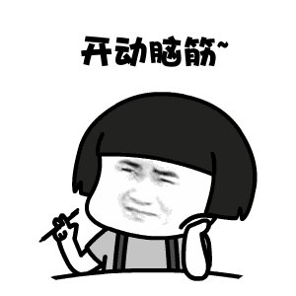
课后作业
2、阅读程序写结果。
#include <iostream>
using namespace std;
int main()
{
int m,n,ans;
cin>>m>>n;
switch(n)
{
case 0: ans=1;break;
case 1: ans=m;break;
case 2: ans=m*m;break;
case 3: ans=m*m*m;break;
case 4: ans=m*m*m*m;break;
default: ans=-1;break;
}
if(ans==-1) cout<<"???"<<endl;
else cout<<ans<<endl;
return 0;
}
m n ans
----------------------
1、选择题
目前计算机芯片(集成电路)制作的主要原材料是（ ），它是一种可以在沙子中提炼出的物质。
铜
硅
锗
铝
输入： 5 3
输出:____________

Slide 9
课后作业
#include <iostream>
using namespace std;
int main()
{
int n;
cout<<"诗词大赛"<<endl;
cout<<"请选题（1,2,3）：";
_______________________;
switch(n)
{
case 1: cout<<"( )带雨晚来急，野渡无人舟自横。"; break;
case 2: cout<<"忽如一夜（ ）来，千树万树梨花开。"; break;
_______: cout<<"（ ）满园关不住，一枝红杏出墙来。"; break;
default: cout<<"输入不正确.";break;
}
return 0;
}
3、完善程序。
请为一组题目设计一个小程序。如输入1，输出1号题。
( )带雨晚来急，野渡无人舟自横。
忽如一夜（ ）来，千树万树梨花开。
（ ）满园关不住，一枝红杏出墙来。

Slide 10


下课啦！

